Slide 1
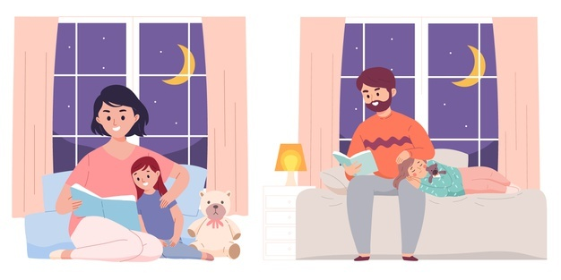
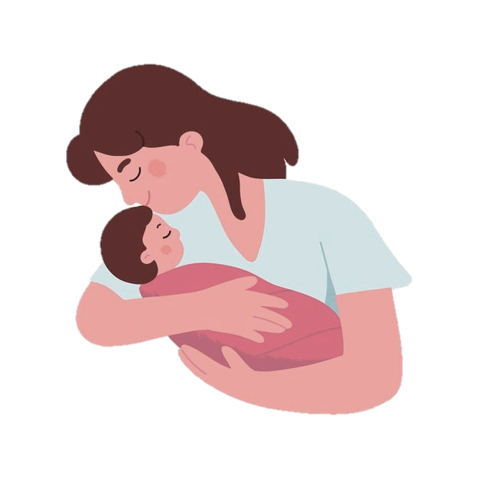
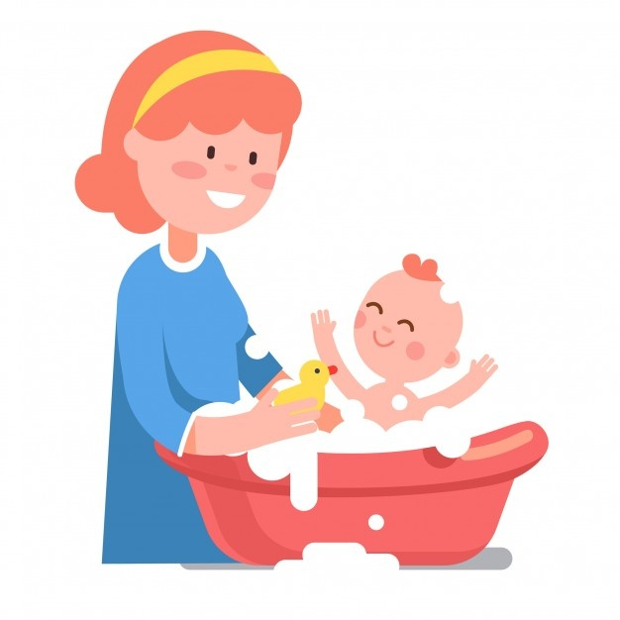
Toán
Luyện tập chung

Slide 2

Chào các bạn, mình là Su Su. Sắp đến ngày 8-3, mình muốn ra vườn hái một vài bông hoa tặng mẹ. Nhưng bác Ba lại yêu cầu mình phải làm được những bài tập sau mới cho mình vào hái.
Các bạn giúp mình với nhé!

Slide 3
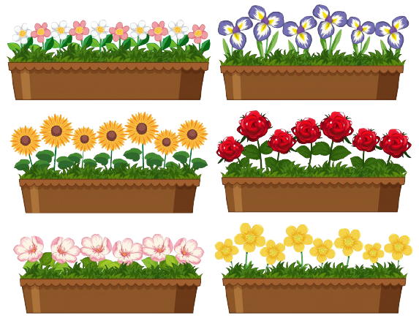
Wowww... Hoa đẹp quá!
Các bạn cùng giúp mình nha!

Slide 4
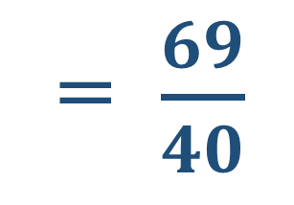

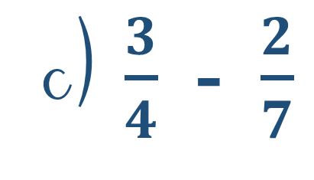
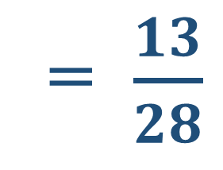
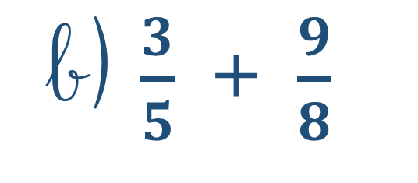


Bài 1: Tính
b) $\frac{3}{5}$ + $\frac{9}{8}$
= $\frac{24}{40}$ + $\frac{45}{40}$
= $\frac{69}{40}$
c) $\frac{3}{4}$ - $\frac{2}{7}$
= $\frac{21}{28}$ - $\frac{8}{28}$
= $\frac{13}{28}$

Slide 5
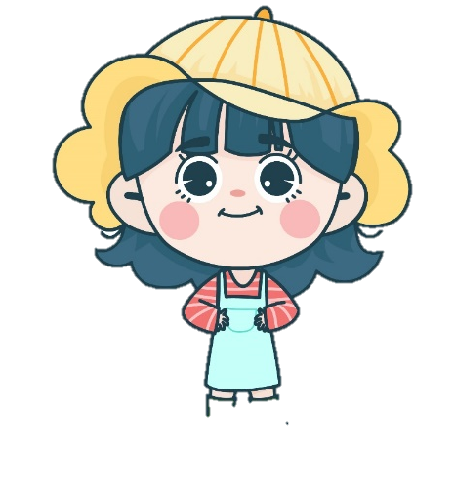

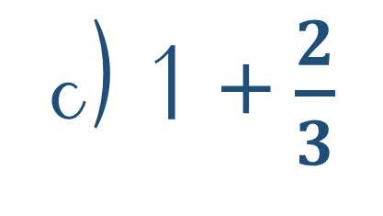
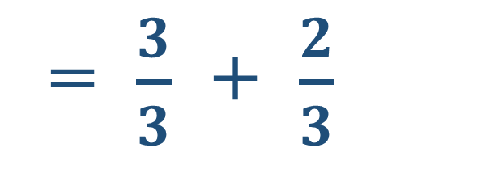
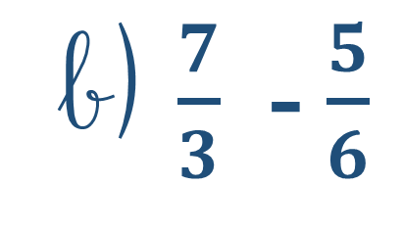
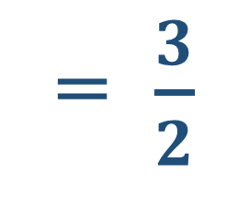
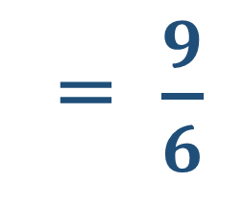

Bài 2: Tính
b) $\frac{7}{3}$ - $\frac{5}{6}$
= $\frac{14}{6}$ - $\frac{5}{6}$
= $\frac{9}{6}$
= $\frac{3}{2}$
c) 1 + $\frac{2}{3}$
= $\frac{3}{3}$ + $\frac{2}{3}$
= $\frac{5}{3}$

Slide 6

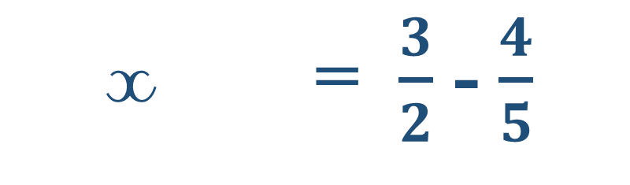
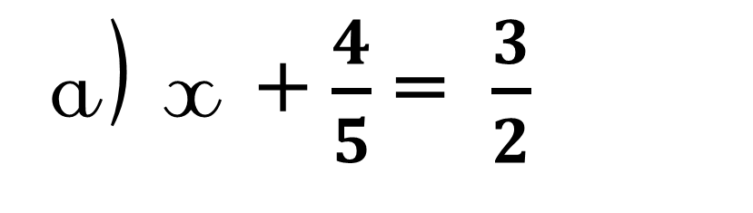
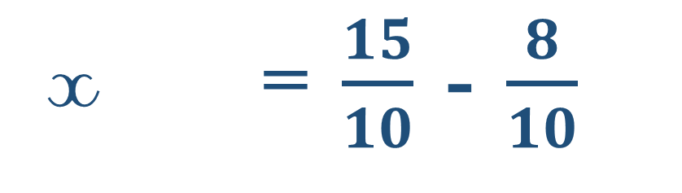

Bài 3: Tìm x
a) x + $\frac{4}{5}$ = $\frac{3}{2}$
x = $\frac{3}{2}$ - $\frac{4}{5}$
x = $\frac{15}{10}$ - $\frac{8}{10}$
x = $\frac{7}{10}$

Slide 7
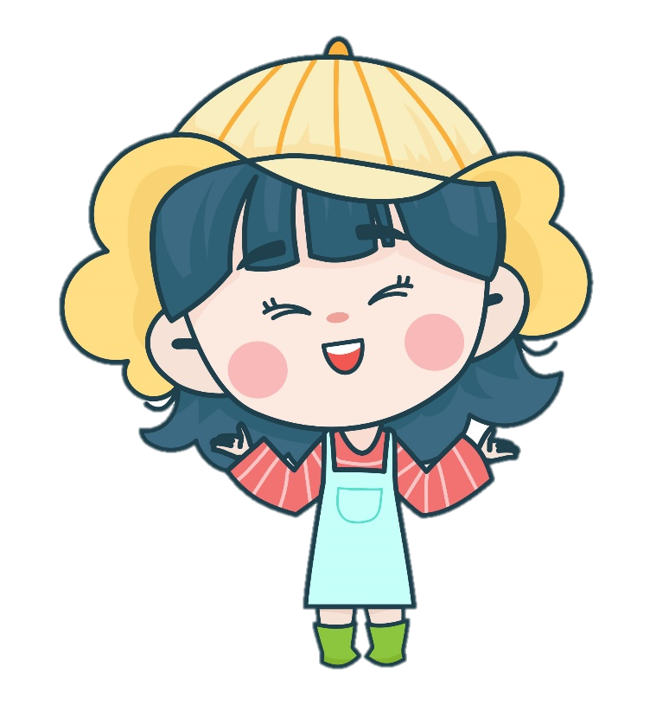
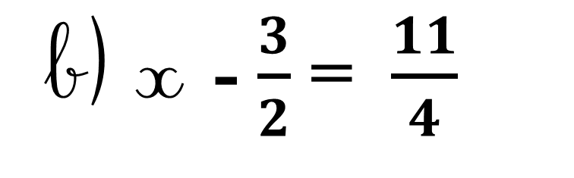

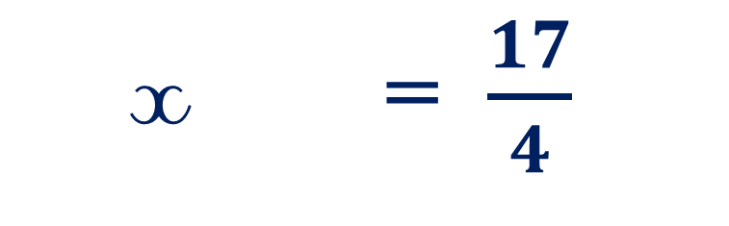
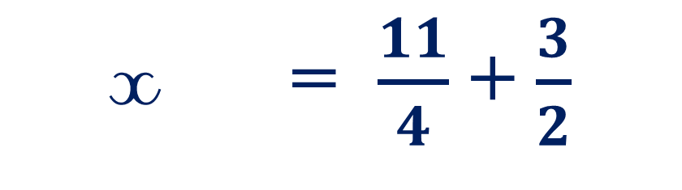
Bài 3: Tìm x
b) x - $\frac{3}{2}$ = $\frac{11}{4}$
x = $\frac{11}{4}$ + $\frac{3}{2}$
x = $\frac{11}{4}$ + $\frac{6}{4}$
x = $\frac{17}{4}$

Slide 8

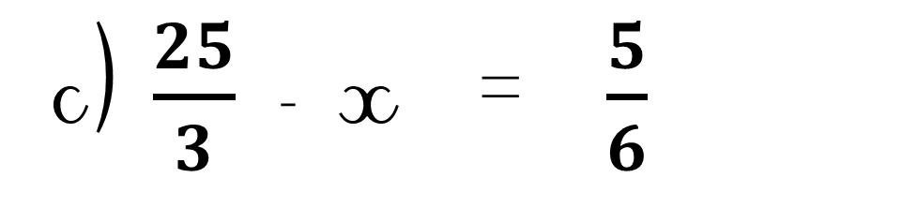
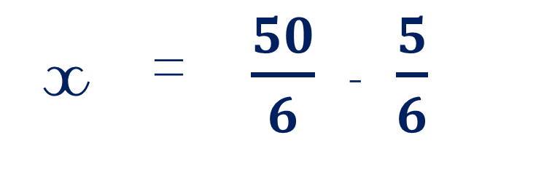


Bài 3: Tìm x
c) $\frac{25}{3}$ - x = $\frac{5}{6}$
x = $\frac{25}{3}$ - $\frac{5}{6}$
x = $\frac{50}{6}$ - $\frac{5}{6}$
x = $\frac{45}{6}$

Slide 9


Cảm ơn các bạn nhiều nhé! Bây giờ, chúng ta cùng về nhà tớ để nướng bánh và ép nước hoa quả cho mẹ tớ nhaaa!

Slide 10

Bây giờ, các bạn hãy cùng mình nướng bánh và làm nước ép hoa quả cho mẹ nha!

Slide 11

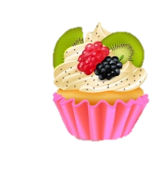
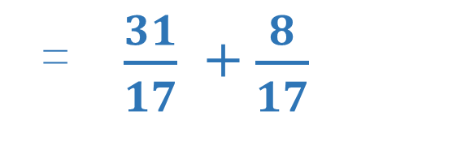
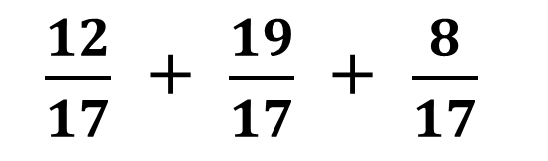
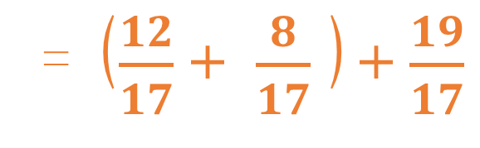
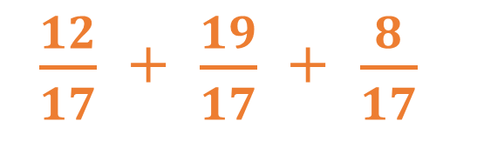
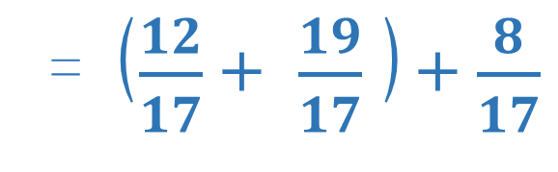
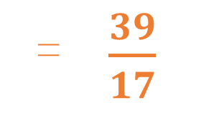
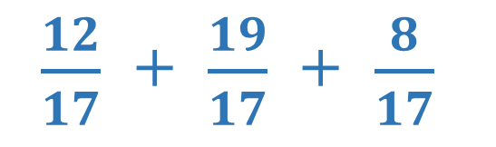
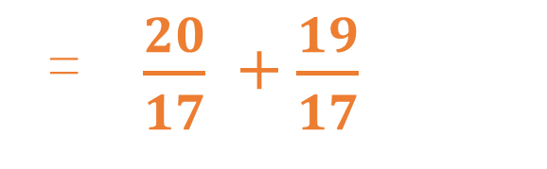
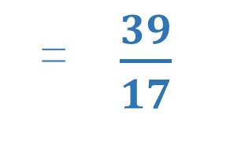
Câu 1: Tính bằng cách thuận tiện nhất
$\frac{12}{17}$ + $\frac{19}{17}$ + $\frac{8}{17}$
$\frac{12}{17}$ + $\frac{19}{17}$ + $\frac{8}{17}$
$\frac{12}{17}$ + $\frac{19}{17}$ + $\frac{8}{17}$
= ($\frac{12}{17}$ + $\frac{19}{17}$) + $\frac{8}{17}$
= ($\frac{12}{17}$ + $\frac{8}{17}$) + $\frac{19}{17}$
= $\frac{31}{17}$ + $\frac{8}{17}$
= $\frac{20}{17}$ + $\frac{19}{17}$
= $\frac{39}{17}$
= $\frac{39}{17}$

Slide 12




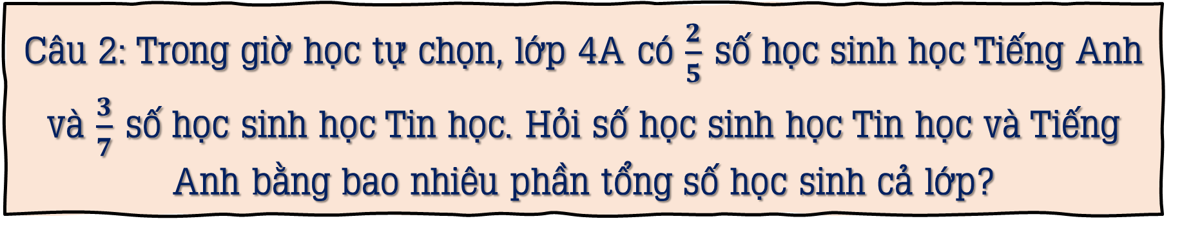
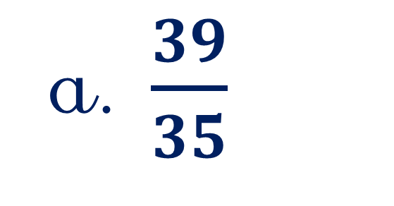
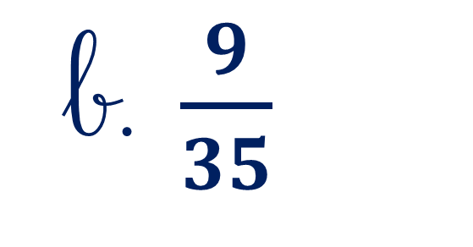
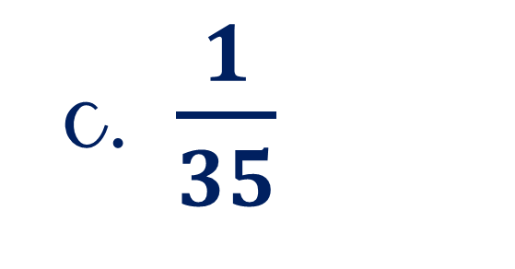
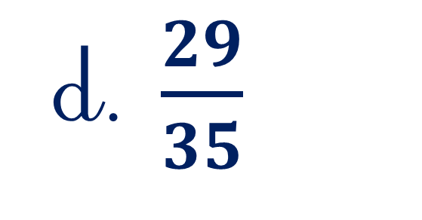
Câu 2: Trong giờ học tự chọn, lớp 4A có $\frac{2}{5}$ số học sinh học Tiếng Anh và $\frac{3}{7}$ số học sinh học Tin học. Hỏi số học sinh học Tin học và Tiếng Anh bằng bao nhiêu phần tổng số học sinh cả lớp?
a. $\frac{39}{35}$
c. $\frac{1}{35}$
b. $\frac{9}{35}$
d. $\frac{29}{35}$

Slide 13


Con tặng mẹ bó hoa xinh đẹp này! Chúc mẹ có một ngày 8 tháng 3 thật vui vẻ!
Con yêu mẹ!!!

Slide 14
CHÀO TẠM BIỆT

